Slide 1
QUẢN TRỊ DỰ ÁN CNTT
Nhóm 12: Quản lý chi phí và xây dựng website bán ô tô

Slide 2
THÀNH VIÊN NHÓM
2011356
2012365
HOÀNG NGHĨA MINH BẢO
NGUYỄN MINH LONG

Slide 3
NỘI DUNG
01
02
03
04
GIỚI THIỆU
QUY TRÌNH QUẢN LÝ CHI PHÍ
TỔNG KẾT
DỰ ÁN WEBSITE BÁN Ô TÔ

Slide 4
01
GIỚI THIỆU

Slide 5

Chi phí là gì ?
Chi phí của dự án là toàn bộ số tiền cần thiết để thực hiện dự án
Chi phí thường được đo bằng tiền tệ, chẳng hạn như đô la Mỹ, euro,... Nó có thể được sử dụng để so sánh chi phí của các sản phẩm, dịch vụ hoặc dự án khác nhau.
Notes:
Quản lý chi phí trong quản trị dự án công nghệ thông tin là quá trình theo dõi, điều chỉnh và kiểm soát các khoản chi phí liên quan đến việc triển khai dự án công nghệ thông tin. Nhiệm vụ chính của quản lý chi phí là đảm bảo rằng nguồn lực tài chính được sử dụng một cách hiệu quả và hợp lý để đạt được mục tiêu dự án. Các hoạt động trong quản lý chi phí bao gồm: 1. Xác định chi phí: Điều tra và xác định các yếu tố ảnh hưởng đến chi phí dự án, bao gồm cả nguồn lực nhân sự, vật liệu, thiết bị và dịch vụ. 2. Ước lượng chi phí: Dựa trên thông tin đã xác định, ước lượng chi phí cho từng hoạt động, giai đoạn hoặc công việc trong dự án. 3. Lập kế hoạch chi phí: Xây dựng kế hoạch chi tiêu cho các hoạt động dự án, bao gồm cả việc phân bổ nguồn lực tài chính và thiết lập mức ngân sách. 4. Theo dõi và kiểm soát chi phí: Theo dõi thực tế chi phí so với kế hoạch, phát hiện và giải quyết các sai lệch và khuyết điểm, đồng thời thực hiện các biện pháp kiểm soát chi phí để đảm bảo tuân thủ ngân sách dự án. 5. Báo cáo chi phí: Tạo báo cáo và thông báo về tình hình chi phí cho các bên liên quan, bao gồm cả việc so sánh giữa chi phí thực tế và dự kiến, và đưa ra các đề xuất để cải thiện hiệu quả chi phí trong tương lai. Quản lý chi phí trong quản trị dự án công nghệ thông tin là một phần quan trọng để đảm bảo dự án được triển khai một cách hiệu quả, tiết kiệm nguồn lực và đạt được kết quả mong đợi.

Slide 6

Quản lý chi phí dự án ?
Là quá trình ước tính, lập kế hoạch, thực hiện và kiểm soát chi phí của dự án để đảm bảo dự án được hoàn thành trong phạm vi ngân sách cho phép.
Quản lý chi phí bao gồm hai quy trình sau:
Ước tính chi phí cho các hoạt động trong dự án
Kiểm soát kinh phí dự án
Notes:
Quản lý chi phí trong quản trị dự án công nghệ thông tin là quá trình theo dõi, điều chỉnh và kiểm soát các khoản chi phí liên quan đến việc triển khai dự án công nghệ thông tin. Nhiệm vụ chính của quản lý chi phí là đảm bảo rằng nguồn lực tài chính được sử dụng một cách hiệu quả và hợp lý để đạt được mục tiêu dự án. Các hoạt động trong quản lý chi phí bao gồm: 1. Xác định chi phí: Điều tra và xác định các yếu tố ảnh hưởng đến chi phí dự án, bao gồm cả nguồn lực nhân sự, vật liệu, thiết bị và dịch vụ. 2. Ước lượng chi phí: Dựa trên thông tin đã xác định, ước lượng chi phí cho từng hoạt động, giai đoạn hoặc công việc trong dự án. 3. Lập kế hoạch chi phí: Xây dựng kế hoạch chi tiêu cho các hoạt động dự án, bao gồm cả việc phân bổ nguồn lực tài chính và thiết lập mức ngân sách. 4. Theo dõi và kiểm soát chi phí: Theo dõi thực tế chi phí so với kế hoạch, phát hiện và giải quyết các sai lệch và khuyết điểm, đồng thời thực hiện các biện pháp kiểm soát chi phí để đảm bảo tuân thủ ngân sách dự án. 5. Báo cáo chi phí: Tạo báo cáo và thông báo về tình hình chi phí cho các bên liên quan, bao gồm cả việc so sánh giữa chi phí thực tế và dự kiến, và đưa ra các đề xuất để cải thiện hiệu quả chi phí trong tương lai. Quản lý chi phí trong quản trị dự án công nghệ thông tin là một phần quan trọng để đảm bảo dự án được triển khai một cách hiệu quả, tiết kiệm nguồn lực và đạt được kết quả mong đợi.

Slide 7
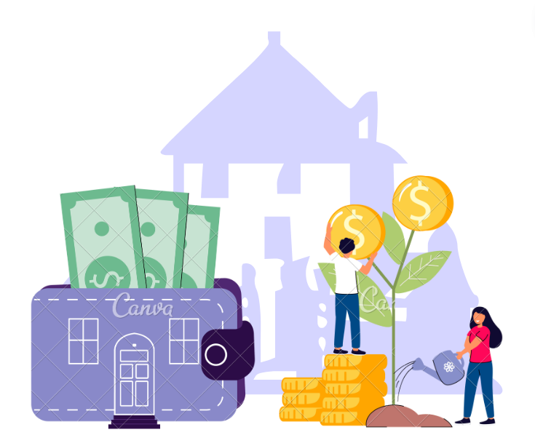
Tại sao nên quản lý chi phí của dự án ?
Đảm bảo dự án được hoàn thành trong phạm vi ngân sách cho phép: Quản lý chi phí tốt sẽ giúp dự án được hoàn thành trong phạm vi ngân sách cho phép, tránh tình trạng dự án vượt ngân sách.
Tăng cường hiệu quả sử dụng nguồn lực: Quản lý chi phí tốt sẽ giúp dự án sử dụng các nguồn lực một cách hiệu quả, tránh lãng phí.
Nâng cao khả năng cạnh tranh của dự án: Quản lý chi phí tốt sẽ giúp dự án có khả năng cạnh tranh cao hơn trên thị trường.

Slide 8
02
Quy trình quản lý chi phí

Slide 9
QUY TRÌNH QUẢN LÝ CHI PHÍ
1
2
ƯỚC TÍNH CHI PHÍ
KIỂM SOÁT KINH PHÍ DỰ ÁN

Slide 10
Ước tính chi phí
Ước tính chi phí là quá trình xác định chi phí dự kiến cho các hoạt động của dự án. Chi phí dự kiến được lập dựa trên các thông tin về dự án, bao gồm mục tiêu, phạm vi, yêu cầu,...
Quy trình ước tính chi phí bao gồm các bước sau:
1
2
3
4
Thu thập thông tin về dự án
Xác định các hoạt động cần thực hiện
Xác định các nguồn lực cần thiết cho các hoạt động
Ước tính chi phí cho các hoạt động

Slide 11
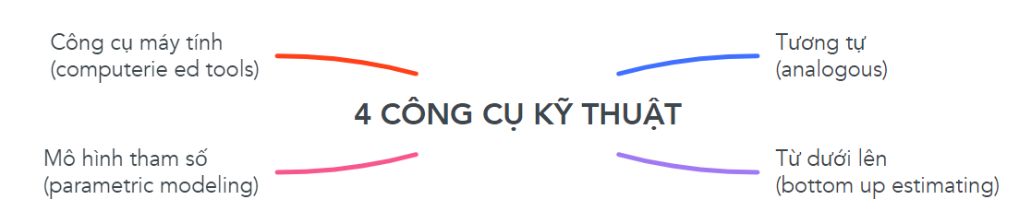
4 CÔNG CỤ KỸ THUẬT CHI PHÍ

Slide 12
Một số công cụ sử dụng để ước tính chi phí
Phân tích tỷ lệ
Ước tính từ trên xuống
Sử dụng dữ liệu lịch sử về chi phí của các dự án tương tự để ước tính chi phí
Bắt đầu từ việc ước tính chi phí tổng thể của dự án và phân bổ chi phí cho các hoạt động của dự án
Phân tích chi tiết
Ước tính từ dưới lên
Yêu cầu phân tích chi tiết các hoạt động của dự án để ước tính chi phí
Ước tính chi phí cho các hoạt động của dự án và cộng tổng chi phí xác định chi phí tổng thể của dự án

Slide 13
KIỂM SOÁT KINH PHÍ DỰ ÁN
Kiểm soát kinh phí dự án là quá trình theo dõi, đánh giá và quản lý các hoạt động liên quan đến chi phí trong quá trình thực hiện dự án.
Mục tiêu của việc kiểm soát kinh phí dự án là đảm bảo rằng các chi phí được duy trì trong phạm vi, nguồn lực và ngân sách đã được xác định trước, đồng thời đảm bảo rằng dự án hoàn thành theo kế hoạch và đạt được mục tiêu kinh doanh.

Slide 14
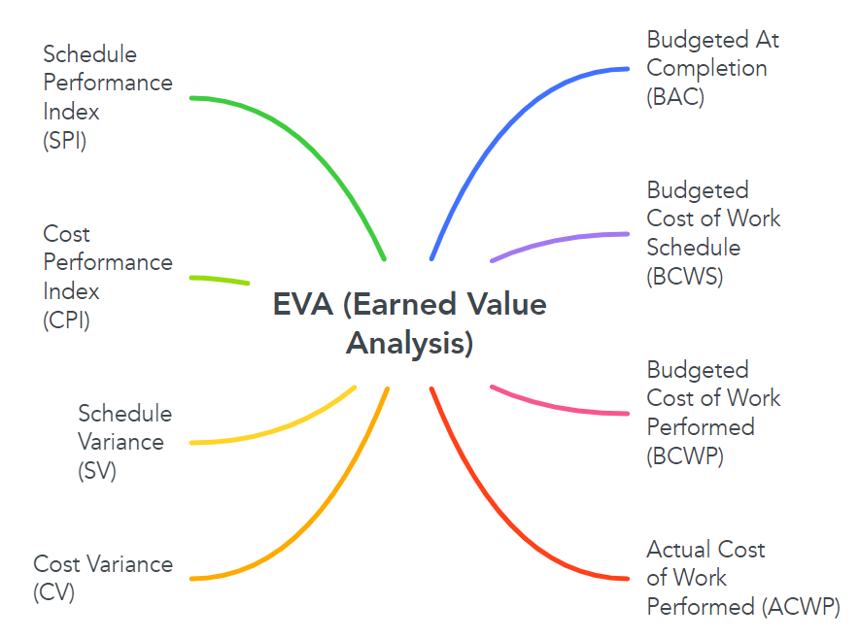
KIỂM SOÁT KINH PHÍ DỰ ÁN
Sử dụng công cụ EVA(Earned Value Analysis) giúp quản lý dự án có cái nhìn tổng quan về tình hình dự án, từ đó đưa ra các quyết định và hành động phù hợp để đảm bảo dự án hoàn thành đúng tiến độ, trong ngân sách và đạt chất lượng yêu cầu

Slide 15
03
DỰ ÁN WEBSITE

Slide 16
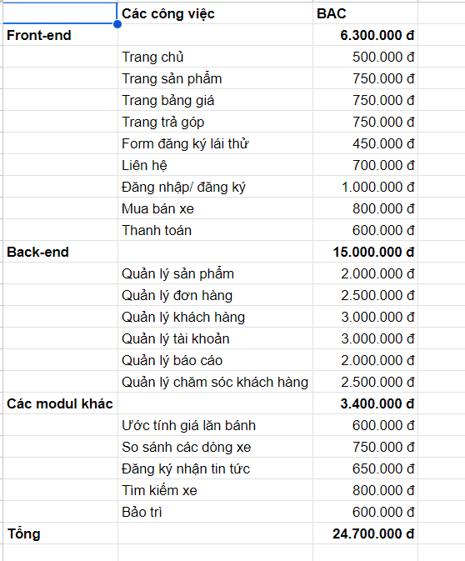
Ước tính chi phí

Slide 17
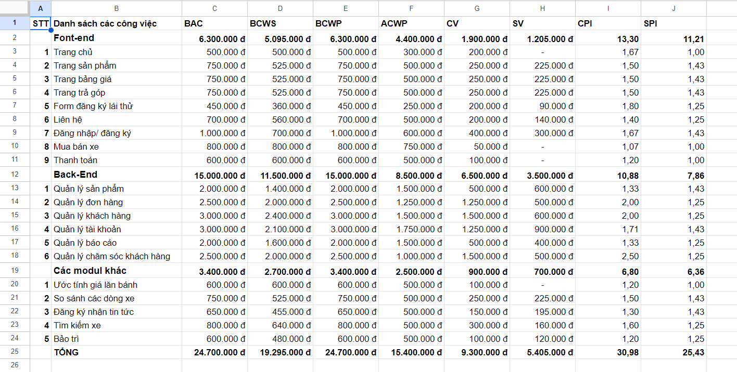
Kiểm soát chi phí

Slide 18
04
TỔNG KẾT

Slide 19
TỔNG KẾT
Quản lý chi phí trong quản trị dự án công nghệ thông tin đóng vai trò quan trọng trong việc đảm bảo rằng dự án được triển khai với mức chi phí hợp lý, đáng tin cậy và đạt được kết quả kinh doanh mong muốn.

Slide 20
CẢM ƠN CÔ VÀ CÁC BẠN ĐÃ LẮNG NGHE!

